Slide 1
小程序入门
主讲人：lemon

Slide 2
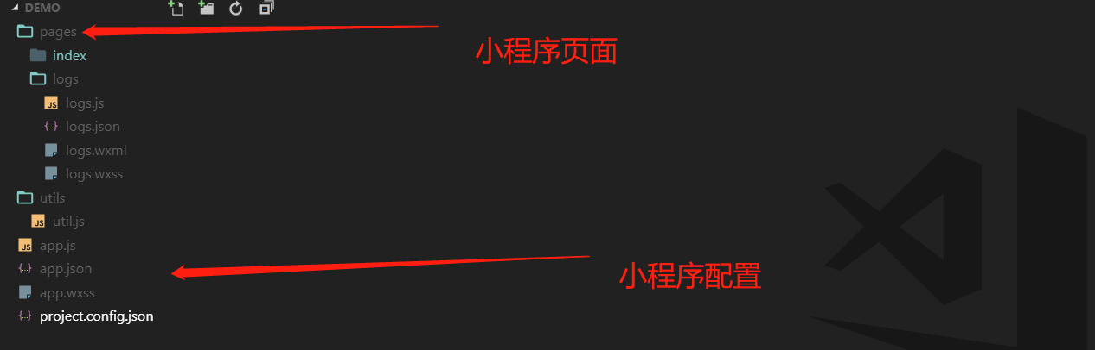
基本机构：

Slide 3
页面视图层：
WXML
WXSS

Slide 4
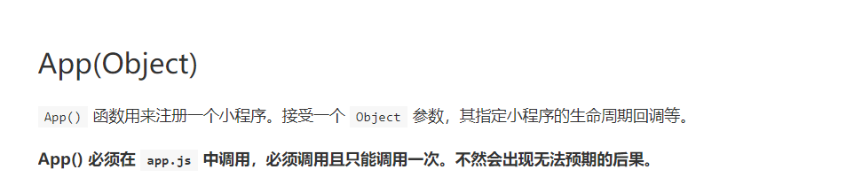
初始化：

Slide 5
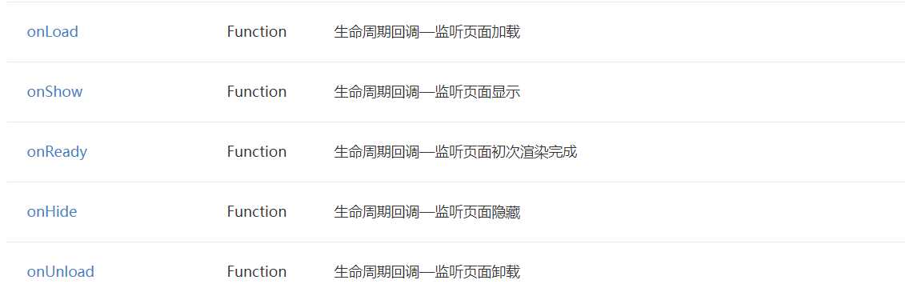
生命周期：

Slide 6
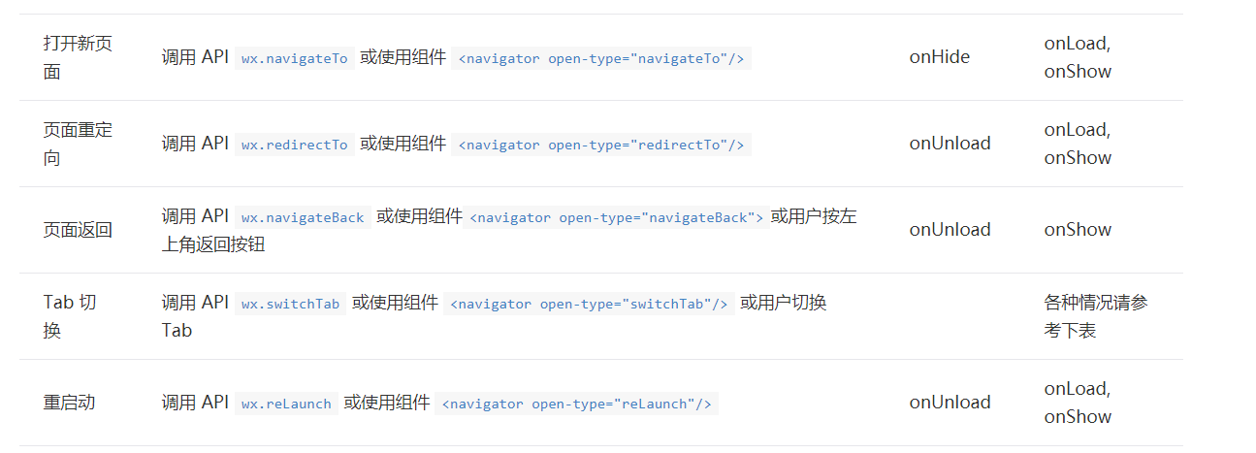
路由（跳转）：

Slide 7
API：
小程序开发框架提供丰富的微信原生 API，可以方便的调起微信提供的能力，如获取用户信息，本地存储，支付功能等。（SDK）

